Slide 1


真話說不說

Slide 2
言兌 言舌
真話 VS 大話
做不到
得不到
逃避懲罰
獲得獎賞

Slide 3

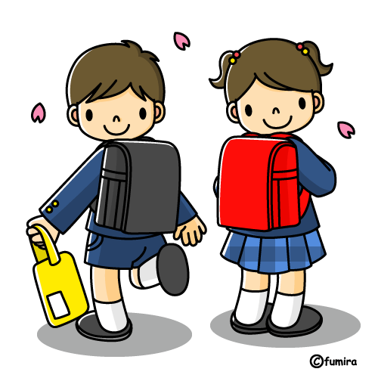



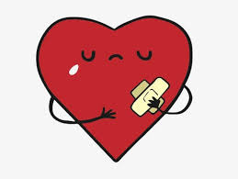
考眼力

Slide 4
考眼力

Slide 5

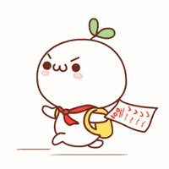
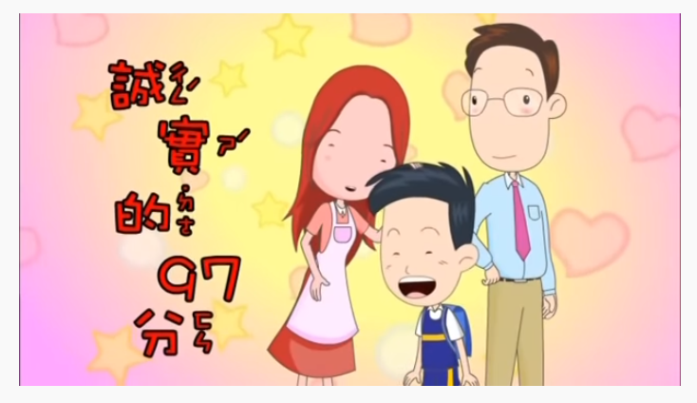
誠實的97分
https://www.youtube.com/watch?v=YfXYefwyLow

Slide 6



真話 VS 大話
真話
大話
得到
失去
得到
失去

Slide 7

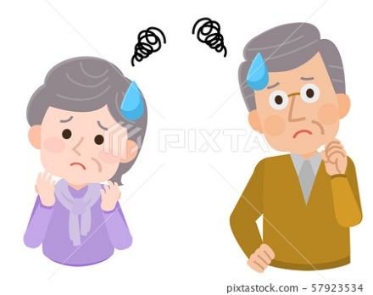
三份同樣的禮物
2018
2019
2020

Slide 8

禮物 要不要
2018
2019
2020

Slide 9
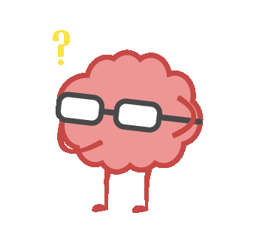
如果嫲嫲三年都送你同樣的禮物，你會跟她說甚麼？

Slide 10

誠實“流”沙“包”

Slide 11


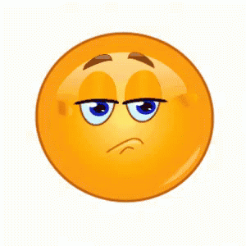
言兌
言荒

Slide 12
真話說不說
說真話，
可能令人傷心。
說大話，
自己會不開心。
“誠實就是任何時候都應該講真話，不說謊。”

